Slide 1
TIPS PARA CREAR UN
NUEVO METADATO Y VALIDARLO

Slide 2
PASO 1

Slide 3
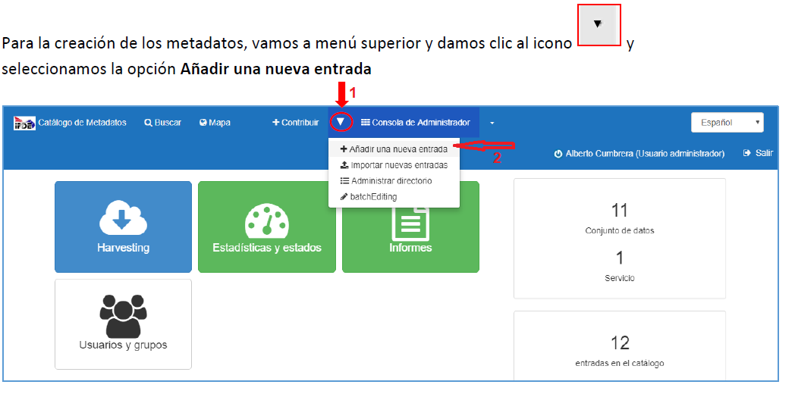

Slide 4
PASO 2

Slide 5
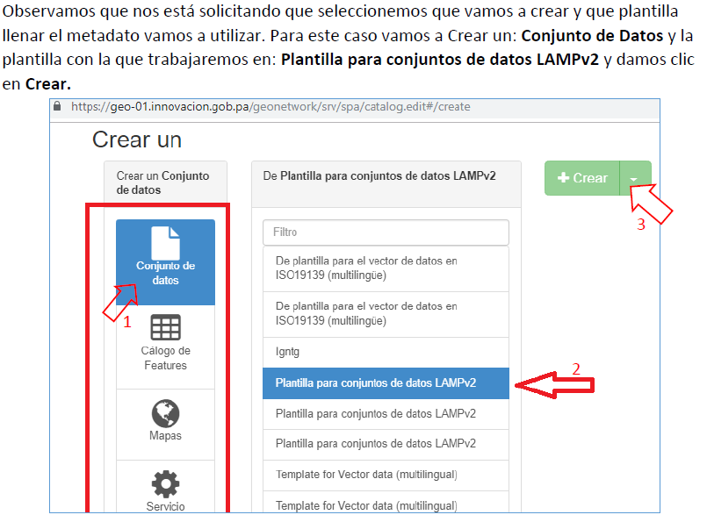

Slide 6
PASO 3

Slide 7
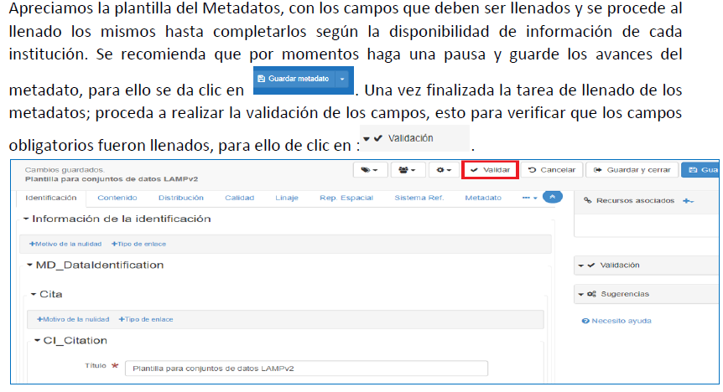

Slide 8
PASO 4

Slide 9
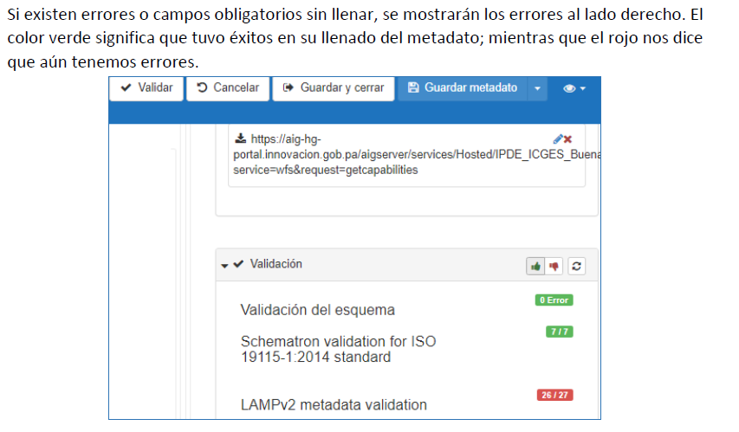

Slide 10
PASO 5

Slide 11
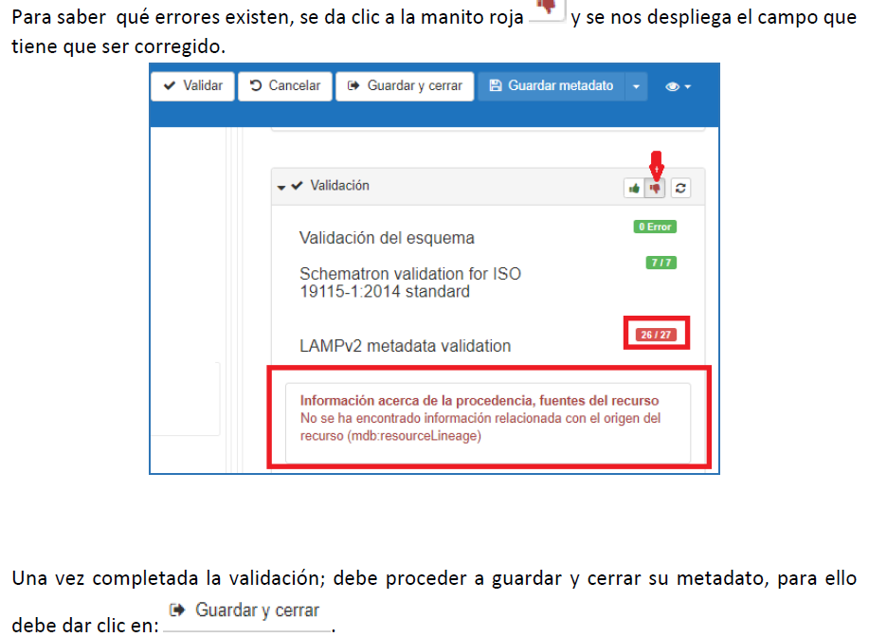

Slide 12
FIN

